Slide 1
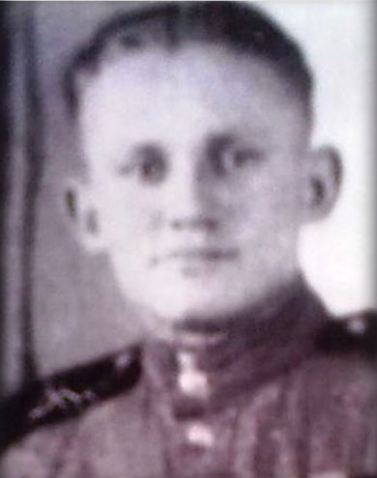
Мулюков Гизатулла Мингалеевич

Slide 2
25.10.1925г - 17.10.1983г
Мой прадедушка призвался в армию в возрасте 17 лет в марте 1943 года. С марта по сентябрь находился на учебке (курс молодого бойца), окончил курсы водителя. Оттуда сразу ушел на фронт. Он был водителем грузового автомобиля, доставлял боеприпасы и снаряды на передовую. Не раз попадал под бомбежки, 2 раза получил контузию головы. Воевал он с 1943-1945гг. Дошел до Берлина! С 1945-1948гг оставили служить в Германии, в составе советской армии помогал восстанавливать города и села.
Наш прадедушка, Гизатулла Мингалеевич, был награжден семью медалями: «За отвагу», «За боевые заслуги», «За освобождение Варшавы», «За взятие Кёнинсберга», «За победу над Германией», «За взятие Берлина», «За взятие Будапешта».
В 1948 году вернулся домой в родное село Никольское Кувандыкского района Оренбургской области.
17 октября 1983 года ушел из жизни. Помним, любим, скорбим! Низкий поклон и огромная благодарность прадеду и всем ветеранам за Победу, за жизнь, которую нам подарили!

Slide 3
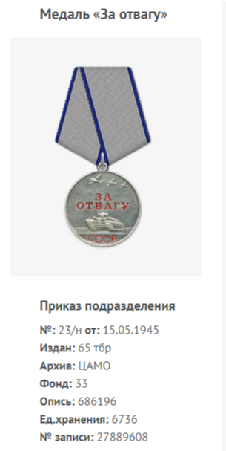
Наградной лист

Slide 4
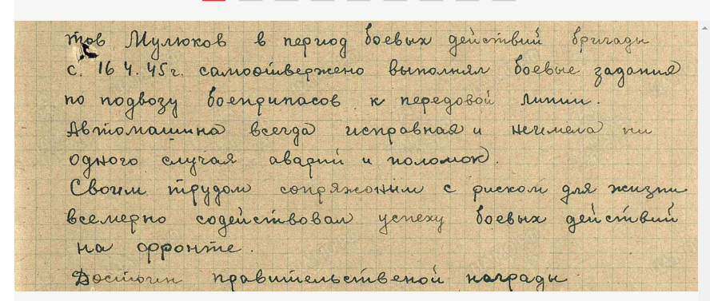
Все записи найдены в архиве ЦАМО

Slide 5
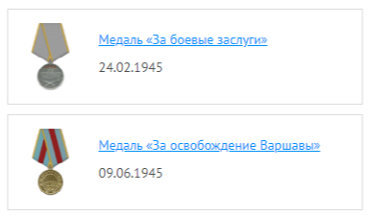
Награды моего прадеда

Slide 6
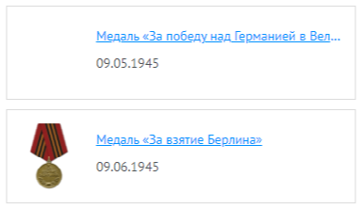

Slide 8
Медали деда, к сожалению, не сохранились. Были утеряны, т.к. детям в послевоенное время давали играть вместо игрушек. Информацию в основном находим в архивах. Тяжело найти подробную информацию из за неправильного написания ФИО при нахождении и вскрытии ящиков, где хранились все записи и наградные листы солдат. Мы с мамой продолжаем поиски, и очень надеемся, что найдем еще информацию про прадеда.

Slide 9
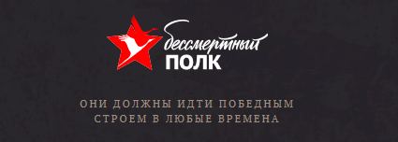
Прадед мой рано ушел из жизни, остановилось сердце.
У него осталась жена, 5 сыновей и 2 дочери. Старший сын прадеда- мой дед. Своим братьям он остался за отца. На сегодняшний день у прадеда: 6 внуков, 10 внучек, 10 правнуков, 14 правнучек. Он бы гордился всеми!

